Slide 1
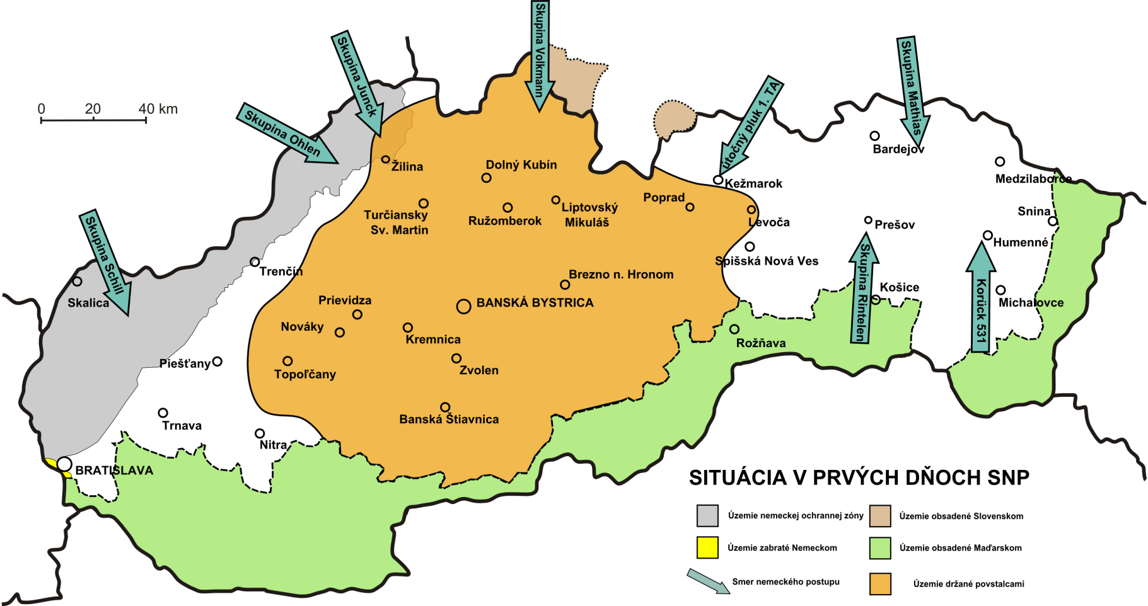
Slovenské národné povstanie
29.8. 1944 – 27.10. 1944

Slide 2
Protifašistický odboj
► proti totalitnému režimu a spojenectvu s Nemeckom
zahraničný
► organizovanie vojska v zahraničí
► vláda v zahraničí
Moskva
Paríž
Londýn
centrá

Slide 3
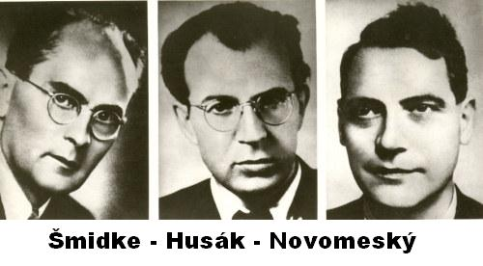
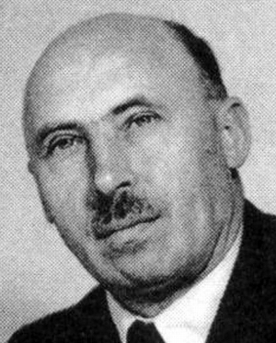
Protifašistický odboj
domáci
• pomoc prenasledovaným • spravodajstvo • letáky • sabotáže
• partizánske skupiny (Jánošík, Čapajev, Smrť fašizmu, Sitno, 1. Štefánikova )
občiansky
obnoviť ČSR
komunistický
orientácia na ZSSR
J. Ursíny
J. Lettrich
J. Josko
K. Šmidke
G. Husák
L. Novomeský

Slide 4
Zjednotenie domáceho odboja
1943
vznik SNR – najvyšší orgán domáceho odboja
Vianočná dohoda
• obnoviť ČSR
• samobytnosť Slovákov
• rovnoprávnosť Slovákov a Čechov

Slide 5
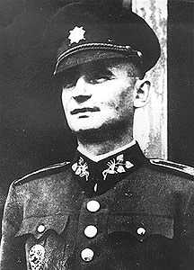
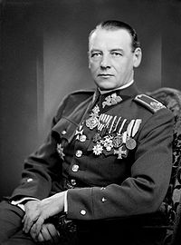
Príprava povstania
2 varianty
♦ dve slovenské divízie na východnom Slovensku otvoria cestu sovietskej armáde na rýchle oslobodenie Slovenska
♦ povstanie začne vo chvíli, keď Nemci začnú obsadzovať Slovensko
Vojenské ústredie
Začnite s vysťahovaním!
J. Golian
R. Viest

Slide 6
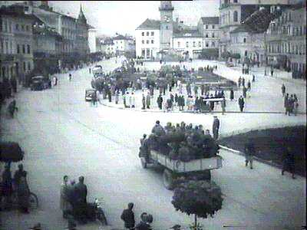
centrum povstania Banská Bystrica
sídlo SNR a Slobodného slovenského vysielača

Slide 7
začiatok SNP
29. august 1944

Slide 8
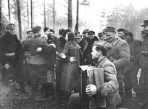
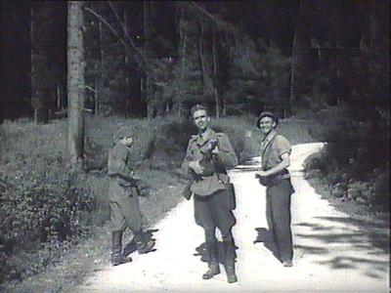
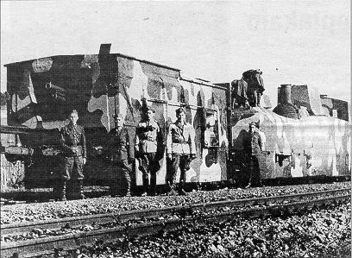
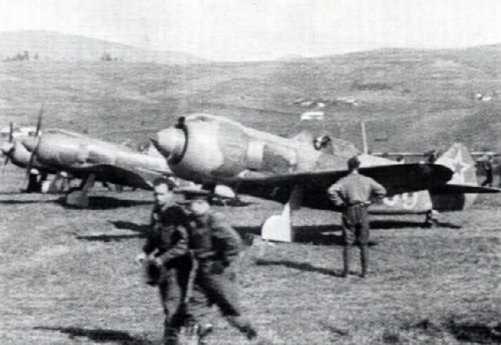
Povstalecká armáda
• 60 000 slovenských vojakov
• 18 000 partizánov
( rôzne národy – Slováci, Česi, Rusi, Francúzi ...)
• 3 ozbrojené vlaky

Slide 9
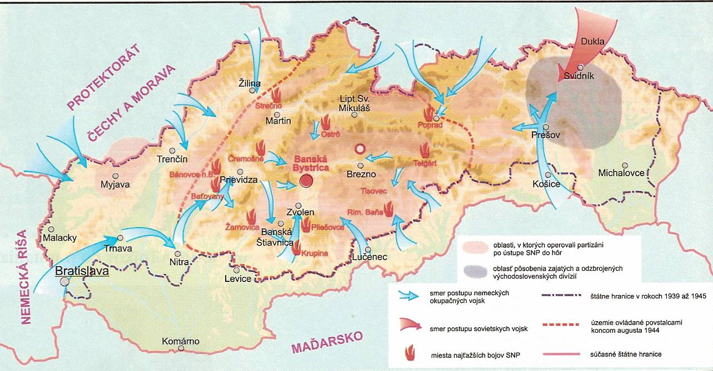
Povstalecké územie
povstalecký trojuholník Banská Bystrica – Zvolen - Brezno

Slide 10
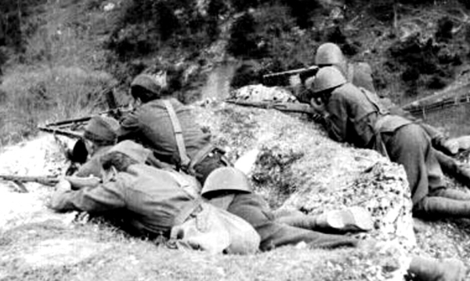
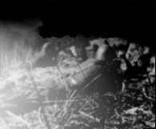
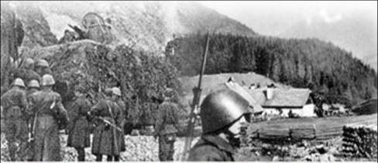
Najťažšie boje
Strečno
vrch Ostrô
Telgárt
Hronská Dúbrava
Baťovany
Svätý Kríž

Slide 12
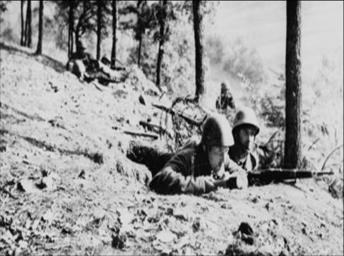
Pomoc protihitlerovskej koalície
→ zbrane, lieky, munícia, potraviny, vojaci
na letisko Tri duby
→ bombardovanie určených cieľov
→ útok ČA
Povstanie zatlačené do hôr 27. október 1944
obsadením Banskej Bystrice Nemcami
→ prechod na partizánsky spôsob boja

Slide 13
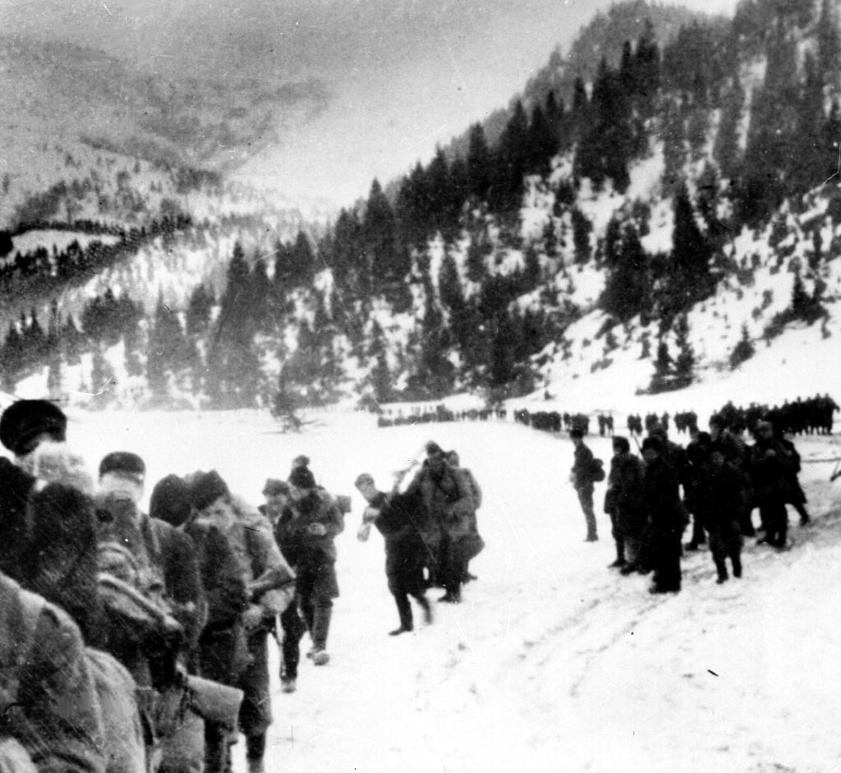
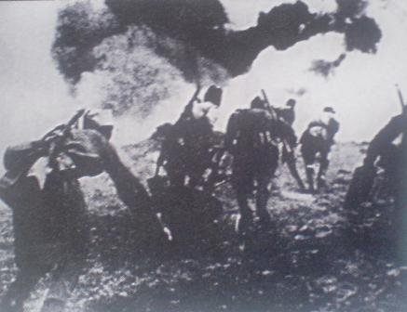

Slide 14
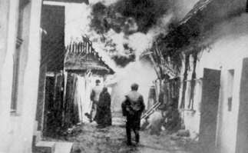
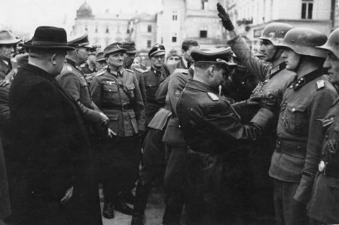
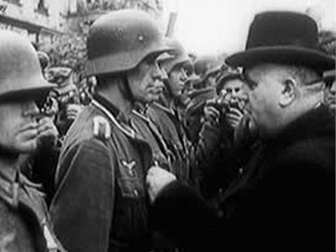
Dôsledky povstania
→ popravy
→ transporty do KT
→ vyvražďovanie obyvateľov a vypaľovanie dedín
(Kľak, Ostrý Grúň, Teplička, Ležáky, Tokajík, Nemecká, Donovaly)
→ okupácia Slovenska nemeckou armádou

Slide 15
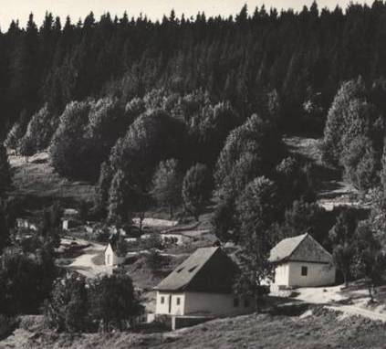
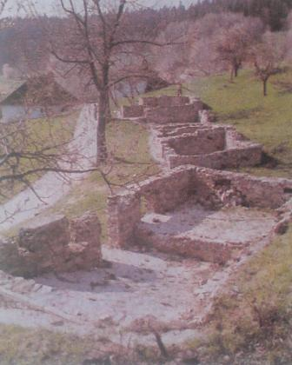
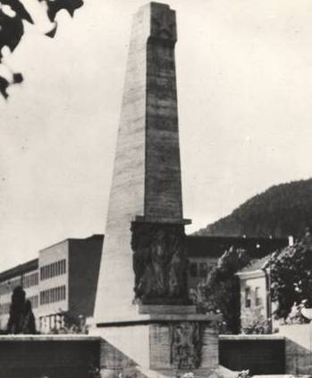
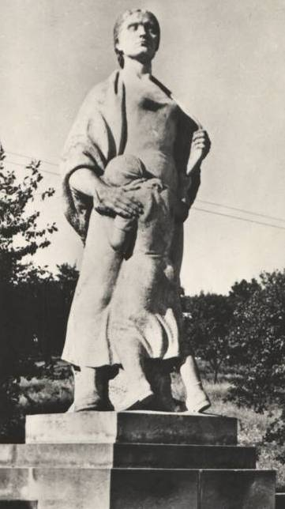
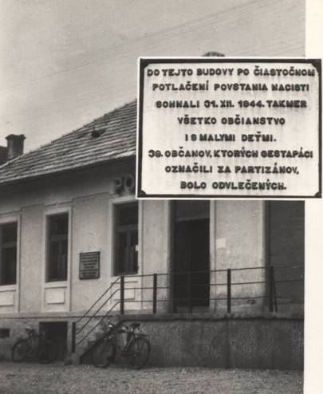
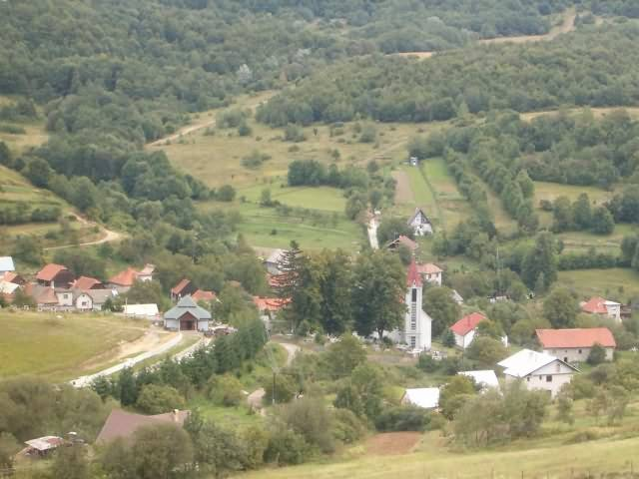
po
Ružomberok
pred
Kalište
Kľak
Klenovec
Prochoť

Slide 16
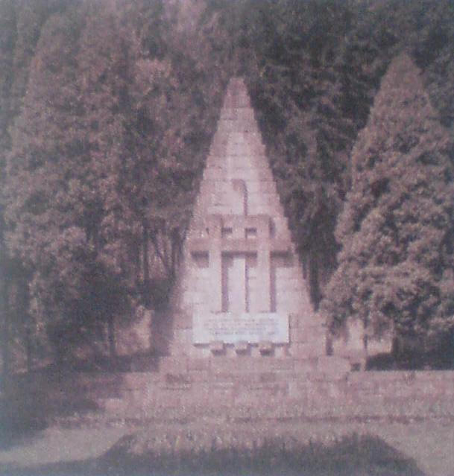
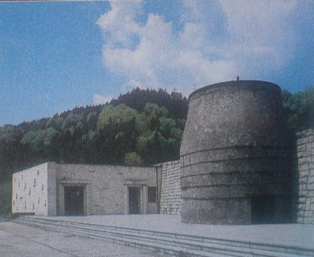
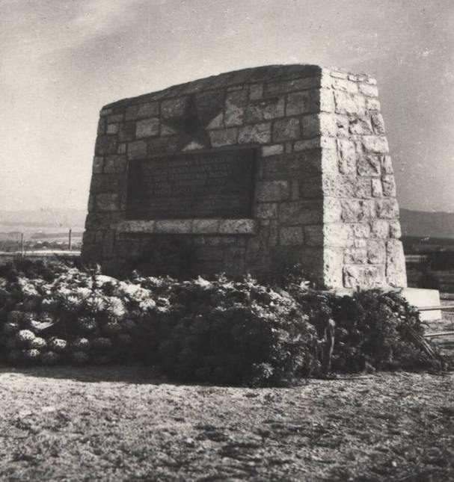
Kremnička
Martin
Nemecká

Slide 17
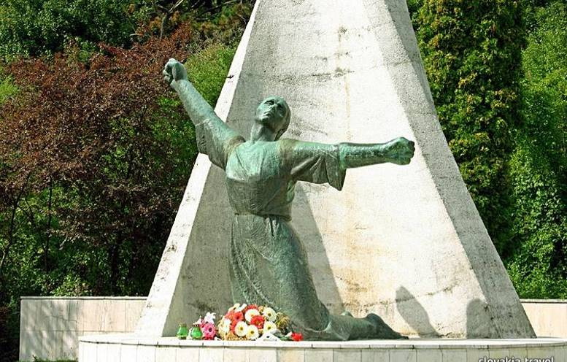
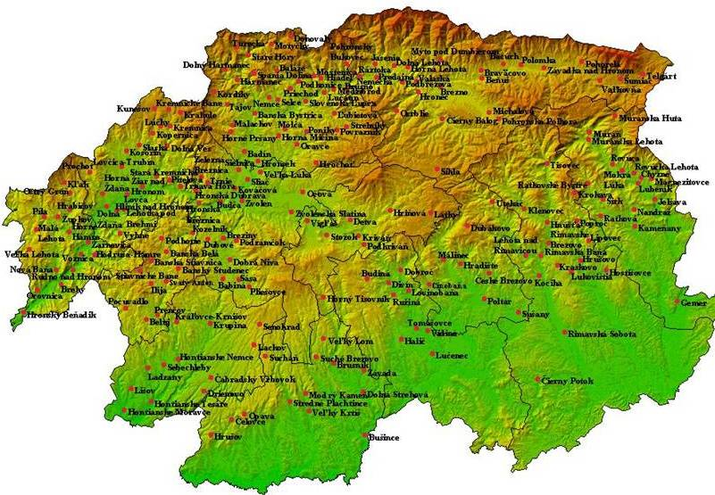
Význam povstania
► Slovensko otvorene vystúpilo proti Nemecku
a pridalo sa na stranu protihitlerovskej koalície
Pamätníky SNP

Slide 18
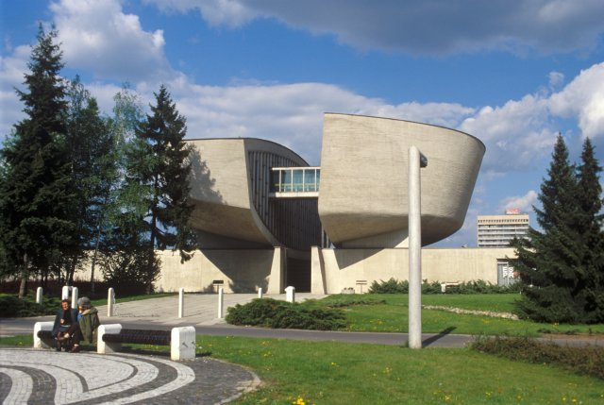
Pamätník a Múzeum SNP v Banskej Bystrici

Slide 19
MINITESTÍK
1. Občiansky a komunistický.
1. Na ktoré dva prúdy sa delil domáci odboj?
2. V ktorom roku došlo k zjednoteniu oboch
prúdov odboja?
2. 1943.
3. Slovenská národná rada.
3. Ako sa volal najvyšší orgán domáceho
odboja?
4. Edvard Beneš.
4. Kto stál na čele londýnskej exilovej vlády?
5. Ako sa volal program, ktorý prijala SNR
v decembri 1943?
5. Vianočná dohoda.
6. Ktorí dvaja generáli organizovali SNP?
6. Jan Golian a Rudolf Viest.

Slide 20
7. 29.8.1944.
7. Kedy sa začalo SNP?
8. V Banskej Bystrici.
8. V ktorom meste bolo centrum povstania?
9. Aké boli dôsledky potlačenia SNP?
9. Priama okupácia Nemcami.
10. Zaradili sme sa ním medzi štáty
protihitlerovskej koalície.
10. Aký význam malo SNP?

